Slide 1
সবাইকে শুভেচ্ছা

Slide 2
শিক্ষক পরিচিতি
আবু সালেহ মো ইউসুফ
সহকারি শিক্ষক
দেবারাই সরকারি প্রাথমিক বিদ্যালয়
বিয়ানীবাজার, সিলেট

Slide 3
পাঠ পরিচিতি
বিষয়: প্রাথমিক গণিত
শ্রেণি: দ্বিতীয়
পাঠের নাম: যোগের ধারণা
সময়: ৩৫ মিনিট

Slide 4
শিখনফল
৯.১.১. উপকরণ ব্যবহার করে যোগ করতে পারবে।
৯.২.১. হাতে না রেখে দুই অঙ্কবিশিষ্ট সংখ্যা উপরে নিচে ও পাশাপাশি যোগ করতে পারবে

Slide 5
আজকের পাঠ
যোগ

Slide 6
আরো

Slide 7
বাস্তব উপকরণ
কলম

Slide 8
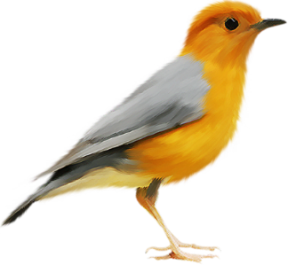
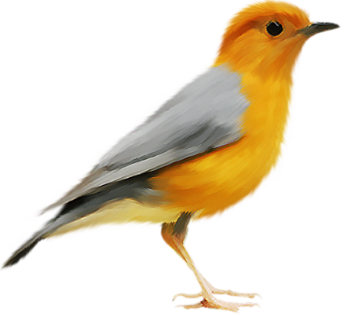
আরো
একত্রে

Slide 9
আরো
5
+
3
=
8

Slide 10
দলীয় কাজ
দল-১
৫০+০৩ =
৩৫+৩৩ =

Slide 11
দল-২
৪৫+২৩ =
১৪+৫১ =

Slide 12
দল-৩
৫৬+৪০ =
৮১+০৫ =

Slide 13
মূ্ল্যায়ন
৫৭+৪০ =
২০+৩৬ =
১০+৮০ =
৯৭
৫৬
৯০

Slide 14
পাঠ্যবই সংযোগ

Slide 15
ধন্যবাদ

